Slide 1
מערכת שידורים לאומית

Slide 2
חישובים בתגובות כימיות
כימיה יא' – יב'
שם המורה : יעל ארנרייך

Slide 3
מה נלמד היום?
נבין מהו המידע שמתקבל בניסוח של תגובה כימית.
נלמד כיצד מחשבים את כמויות החומרים המעורבים בתגובה.
נתרגל את הנלמד.

Slide 4
סטוכיומטריה
חישובים בתגובות כימיות

Slide 5
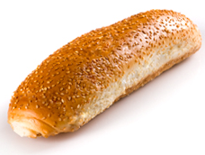
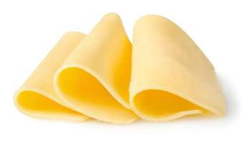
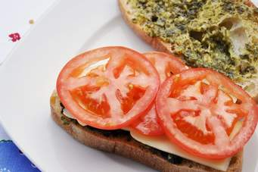

סטוכיומטריה בשיטת המתכון
להכנת כריך גבינה צהובה:
+
+
המגיבים: לחמנייה + 4 פרוסות גבינה צהובה + 3 פרוסות עגבנייה.
התוצר : 1 כריך.
סכום המסות של כל מרכיבי הכריך שווה למסת הכריך הסופי.
בין כל מרכיבי המתכון מתקיים יחס מספרי קבוע.
מוגדרת
זהות המגיבים וזהות התוצרים.
בכל מתכון:

Slide 6
סטוכיומטריה בשיטת המתכון
להכנת כריך גבינה צהובה:
+
+
בכל כריך יחס מספרי קבוע בין המרכיבים
סכום מספר המרכיבים ההתחלתי אינו חייב להיות שווה לסכום מספר התוצרים
לדוגמא- בהכנת כריך אחד מעורבים 8 פריטים.

Slide 7
סטוכיומטריה בשיטת המתכון
להכנת כריך גבינה צהובה:
+
+
מסת כריך אחד ( התוצר):
מסת המרכיבים לכריך (המגיבים):
30 גרם לחמנייה.
10 גרם לכל פרוסת גבינה צהובה.
7 גרם לכל פרוסת עגבנייה.
30 גרם x 1
10 גרם x 4
7 גרם x 3
סה"כ- 91 גרם

Slide 8
סטויכיומטריה בשיטת המתכון
להכנת כריך גבינה צהובה:
+
+
על פי מתכון זה-כדי ליצור 5 כריכים צריך:
15 פרוסות עגבנייה
20 פרוסות גבינה צהובה
5 לחמניות
המסה הכוללת של 5 הכריכים היא: 455 gram=5 x 91

Slide 9
סטויכיומטריה בשיטת המתכון
+
+
סוג ומספר המרכיבים לפני ההכנה זהה לסוג המרכיבים אחרי ההכנה
מספר המגיבים לא בהכרח זהה למספר התוצרים המתקבלים.
מסת התוצר (5 כריכים) = לסכום המסות של כל המרכיבים הבודדים.

Slide 10
ניסוח תגובה כימית- מתכון לשינוי כימי
ניסוח תגובה כימית היא הסימול המקוצר של תגובה כימית
בניסוח התגובה מתוארים כל החומרים שמגיבים וכל התוצרים שמתהווים.
מגיבים- הם כל החומרים שעוברים שינוי בתגובה כימית,
תוצרים- הם חומרים שמיוצרים על ידי תגובה כימית.
ניסוח תגובה של גז מימן עם גז חנקן לקבלת גז אמוניה
N_{2(g)}
+
H_{2(g)}
NH_{3(g)}
האם הניסוח הנתון נכון?

Slide 11
חוק שימור המסה
חומר אינו נוצר או נעלם במהלך תגובה כימית.
המסה הכוללת של התוצרים שווה בהכרח למסה הכוללת של המגיבים.
N_{2(g)}
+
H_{2(g)}
NH_{3(g)}
חוק שימור המסה מורה לנו שחובה עלינו לאזן את המשוואה הכימית.

Slide 12
איזון התגובה
ניסוח תגובה של גז מימן עם גז חנקן לקבלת גז אמוניה
1
N_{2(g)}
+
3
H_{2(g)}
2
NH_{3(g)}
אין צורך
לרשום את המקדם 1.
Notes:
אלקטרוליזה הוא תהליך שבו תרכובת מפורקת באמצעות זרם חשמלי ליסודות שמהאטומים שלהם היא מורכבת.

Slide 13
קביעת יחס מולים
המקדמים בתגובה המאוזנת מייצגים את היחס בין מספרי המולים של התוצרים והמגיבים
1
N_{2(g)}
2
+
3
H₂
NH₃
הסבר: מול מולקולות חנקן אחד מגיב עם 3 מול מולקולות מימן ונוצרים 2 מול מולקולות אמוניה
יחס המולים הינו 2 : 3 : 1
הניסוח המאוזן של תגובה מבטא את היחס המספרי השלם הקטן ביותר בין החלקיקים המשתתפים.
Notes:
אלקטרוליזה הוא תהליך שבו תרכובת מפורקת באמצעות זרם חשמלי ליסודות שמהאטומים שלהם היא מורכבת.

Slide 14
הערה לאיזון וליחס המולים.
ניסוח תגובה של גז מימן עם גז חנקן לקבלת אמוניה
1
N_{2(g)}
3
2
+
H₂
NH₃
מספרי המולים של מגיבים ותוצרים עשויים להיות שונים.
לדוגמא: במגיבים 4 מול מולקולות, ובתוצרים -2 מול מולקולות.
אבל מספרי המולים של האטומים מוכרחים להיות זהים.
במגיבים ובתוצרים יש 6 מול אטומי מימן ו-2 מול אטומי חנקן.
Notes:
אלקטרוליזה הוא תהליך שבו תרכובת מפורקת באמצעות זרם חשמלי ליסודות שמהאטומים שלהם היא מורכבת.
תיקנתי את המספר רק לצורך אחידות
הזזתי ימינה כי שם הוידאו שלך

Slide 15
המידע שמיוצג בתגובה הכימית
N_{2(g)}
3
H_{2(g)}
2
NH_{3(g)}
+
זהות התוצרים והמגיבים מפורטת באמצעות סימול כימי
מצבי צבירה/הופעה רשומים בסוגריים : (s) מוצק, (l)נוזל, (g) גז, (aq)תמיסה מימית
סימול מעל חץ התגובה: תנאים הדרושים לביצוע התגובה-אור, סוג ממס, Δ חימום.
התגובה חייבת להיות מאוזנת. כל האטומים של המגיבים מופיעים גם בתוצרים, למרות
שהם מופיעים בתרכובות שונות.
על ניסוח התגובה הכימית לייצג שינוי כימי: חומר אחד או יותר משתנים והופכים לחומרים
חדשים, בעלי תכונות כימיות ופיזיקליות שונות.
Notes:
הזזתי ימינה כי שם זה הריבוע של הוידאו שלך

Slide 16
ניסוי הדגמה
נכניס לארלנמאייר שני מוצקים:
כפית אחת סודה לשתייה NaHCO_{3(s)} וכפית אחת חומצת לימון C₆H₈O_{7(s)}
נערבב היטב את שני המוצקים.
לתוך בלון נוסיף מעט מים מזוקקים.
נצמיד את הבלון אל פתח הארלנמאייר.
נעביר את המים מהבלון פנימה אל תוך הארלנמאייר.

Slide 17


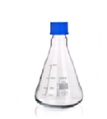
ניסוי הדגמה
בניסוי הגיבו סודה לשתייה, חומצת לימון ומים מזוקקים.
מה לדעתכם יקרה- אם נשים בארלנמאייר כפית אחת סודה לשתייה NaHCO_{3(s)} ושתי כפיות חומצת לימון C₆H₈O_{7(s)} ונוסיף למוצקים את אותו נפח של מים כמו קודם.
האם לדעתכם הבלון יתנפח לאותו הנפח כמו קודם?

Slide 18
שאלות -מהי כמות המגיבים הנדרשת על מנת להפיק פחמן דו חמצני שיספיק
לנפח בלון לנפח של 2 ליטר?
איך נדע האם לשים כפית אחת מכל מוצק, או שעלי לקחת שתי כפיות ממוצק אחד וכפית שלמה מהמוצק השני?
נגלה כיצד עוזרת הכרת המושגים: מול, מסה מולרית ונפח מולרי
במתן תשובה לשאלות שהתעוררו

Slide 19



מול - מסה מולרית- מסה
$$\frac{גרם}{מול}$$
1 מול Mw
m
גרם m
n מול
Mw
n
$$\frac{m}{Mw}$$
$$\frac{n}{1}$$
=

Slide 20
תרגיל
365 גרם HCl_{(g)}הגיבו בשלמות עם חמצן. בתגובה התקבלו מים וכלור במצב גז, קבעו את מסת ה- Cl_{2(g)} שיתקבל.
ניסוח התגובה
HCl_{(g)}+
O_{2(g)}→
H₂O_{(g)}+
Cl_{2(g)}
מגיבים
תוצרים

Slide 21

איזון תגובה
365 גרם HCl_{(g)}הגיבו בשלמות עם חמצן. בתגובה התקבלו מים וכלור במצב גז, קבעו את מסת ה- Cl_{2(g)} שיתקבל.
2
$$\frac{1}{2}$$
H₂O_{(g)}+
HCl_{(g)}+
O_{2(g)}→
Cl_{2(g)}
H 2
Cl 2
O 1
H 2
Cl 2
O 1
H 1
Cl 1
2 O
המקדמים באיזון אינם במספרים שלמים,
לכן נכפיל את המקדמים הרשומים בתגובה פי 2.
Notes:
אין חובה שהמספרים יהיו שלמים. האיזון כפי שהוא רשום פה גם מתקבל

Slide 22
איזון תגובה
365 גרם HCl_{(g)}הגיבו בשלמות עם חמצן. בתגובה התקבלו מים וכלור במצב גז, קבעו את מסת ה- Cl_{2(g)} שיתקבל.
2
$$\frac{1}{2}$$
H₂O_{(g)}+
HCl_{(g)}+
O_{2(g)}→
Cl_{2(g)}
H 2
Cl 2
O 1
H 2
Cl 2
O 1
המקדמים באיזון אינם במספרים שלמים,
לכן נכפיל את המקדמים הרשומים בתגובה פי 2.

Slide 23

יחס המולים
365 גרם HCl_{(g)}הגיבו בשלמות עם חמצן. בתגובה התקבלו מים וכלור במצב גז, קבעו את מסת ה- Cl_{2(g)} שיתקבל.
איזון תגובה
4
$$\frac{1}{2}$$
2
1
O_{2(g)}→
2
2
HCl_{(g)}+
H₂O_{(g)}+
Cl_{2(g)}
:
:
:
4
1
2
2
יחס המולים
4 מול מולקולות מימן כלורי, ,HCl מגיבים עם מול מולקולות אחד חמצן, O₂, ליצירת 2 מול מולקולות מים,H₂O ו- 2 מול מולקולות כלור, Cl₂.
רצוי שהאיזון בתהליך כימי הוא במספרים השלמים הקטנים ביותר.
Notes:
לא חייב להיות מספרים שלמים. זה רק לא יכול להיות כפולות או שכולם שברים

Slide 24
365 גרם HCl_{(g)}הגיבו בשלמות עם חמצן. בתגובה התקבלו מים וכלור במצב גז, קבעו את מסת ה- Cl_{2(g)} שיתקבל.
O_{2(g)}→
4HCl_{(g)}+
2H₂O_{(g)}+
2Cl_{2(g)}
ניסוח מאוזן של התגובה
:
:
:
4
1
2
2
יחס מולים בתגובה
m_{HCl}= 365 gram
m_{Cl2}=
?gram
השאלה
הפתרון

Slide 25
O_{2(g)}→
4HCl_{(g)}+
2H₂O_{(g)}+
2Cl_{2(g)}
ניסוח מאוזן של התגובה
4
:
:
:
1
2
2
יחס המולים בתגובה
m_{HCl}= 365 gram
m_{Cl2}=
? gram
השאלה
הפתרון
n_{HCl}= ? mol
n_{Cl2}=? mol
Notes:
פה כבר פשוט תיקנתי את הנתונים

Slide 26
O_{2(g)}→
4HCl_{(g)}+
2H₂O_{(g)}+
2Cl_{2(g)}
ניסוח מאוזן של התגובה
4
:
:
:
1
2
2
יחס המולים בתגובה
m_{HCl}= 365 gram
להפסקה
קבעו מהו הנתון
שחסר
לפתרון השאלה?
וקיבעו את ערכו.
m_{Cl2}=
? gram
השאלה
הפתרון
n_{HCl}= ? mol
n_{Cl2}=? mol
Notes:
התרגיל להפסקה לא ממש מאפשר לתרגל. הם סתם ינחשו מה חסר.

Slide 27
הפסקה

Slide 28
O_{2(g)}→
4HCl_{(g)}+
2H₂O_{(g)}+
2Cl_{2(g)}
ניסוח מאוזן של התגובה
4
:
:
:
1
2
2
יחס המולים בתגובה
m_{HCl}= 365 gram
להפסקה
קבעו מהו הנתון
שחסר
לפתרון השאלה?
וקיבעו את ערכו.
m_{Cl2}=
? gram
השאלה
הפתרון
n_{HCl}= ? mol
n_{Cl2}=? mol
Notes:
פה כבר פשוט תיקנתי את הנתונים

Slide 29

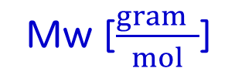
O_{2(g)}→
4HCl_{(g)}+
2H₂O_{(g)}+
2Cl_{2(g)}
ניסוח מאוזן של התגובה
4
:
:
:
1
2
2
יחס המולים בתגובה
להפסקה
קבעו מהו הנתון
שחסר
לפתרון השאלה?
וקיבעו את ערכו.
? gram
m_{HCl}= 365 gram
m_{Cl2}=
השאלה
Mw_{HCl}
=1+35.5= 36.5 $\frac{gram}{mol}$
Mw [$\frac{gram }{mol}$]
m
Mw
n
הפתרון
n_{HCl}= ? mol
n_{Cl2}=? mol
Notes:
פה כבר פשוט תיקנתי את הנתונים

Slide 30

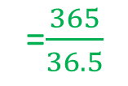
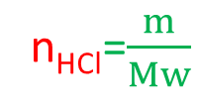
O_{2(g)}→
4HCl_{(g)}+
2H₂O_{(g)}+
2Cl_{2(g)}
ניסוח מאוזן של התגובה
:
יחס המולים בתגובה
4
2
m_{HCl}= 365 gram
m_{Cl2}=
? gram
השאלה
Mw_{HCl}
= 36.5 $\frac{gram}{mol}$
Mw [$\frac{gram }{mol}$]
m
Mw
n
הפתרון
n_{HCl}=$\frac{m}{Mw}$
=$\frac{365}{36.5}$
=10
n_{HCl}= ? mol
n_{Cl2}=? mol
n_{HCl}=10 mol

Slide 31
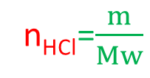
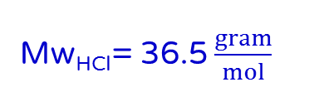
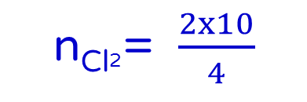
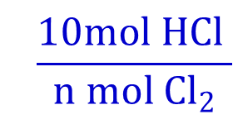
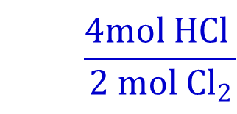
O_{2(g)}→
4HCl_{(g)}+
2H₂O_{(g)}+
2Cl_{2(g)}
ניסוח מאוזן של התגובה
:
יחס המולים בתגובה
4
2
m_{HCl}= 365 gram
m_{Cl2}=
? gram
השאלה
Mw_{HCl}= 36.5 $\frac{gram}{mol}$
Mw [$\frac{gram }{mol}$]
n_{HCl}=$\frac{m}{Mw}$
הפתרון
יחסי מולים
n_{Cl2}=5mol
n_{HCl}=10 mol
n_{Cl2}=? mol
$$\frac{4mol HCl }{2{ mol Cl}_{2}}$$
$$\frac{10mol HCl }{n{ mol Cl}_{2}}$$
=
n_{Cl2}= $\frac{2x10}{4}$
= 5 mol

Slide 32
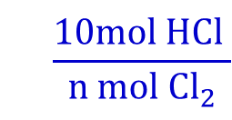
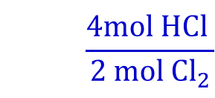

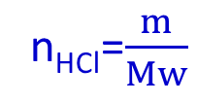
O_{2(g)}→
4HCl_{(g)}+
2H₂O_{(g)}+
2Cl_{2(g)}
ניסוח מאוזן של התגובה
:
יחס המולים בתגובה
4
2
m_{HCl}= 365 gram
m_{Cl2}=
? gram
355 gram
השאלה
Mw_{HCl}= 36.5 $\frac{gram}{mol}$
Mw_{Cl2}
=35.5 x 2 =71 $\frac{gram}{mol}$
Mw [$\frac{gram }{mol}$]
m
n_{HCl}=$\frac{m}{Mw}$
Mw
n
הפתרון
m_{Cl2}= n x Mw
= 5 x 71
יחסי מולים
=355 gram
n_{HCl}=10 mol
n_{Cl2}=5mol
$$\frac{4mol HCl }{2{ mol Cl}_{2}}$$
$$\frac{10mol HCl }{n{ mol Cl}_{2}}$$
=

Slide 33
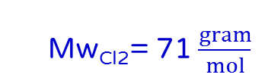
O_{2(g)}→
4HCl_{(g)}+
2H₂O_{(g)}+
2Cl_{2(g)}
ניסוח מאוזן של התגובה
:
יחס המולים בתגובה
4
2
m_{HCl}= 365 gram
m_{Cl2}=
355 gram
השאלה
Mw_{HCl}= 36.5 $\frac{gram}{mol}$
Mw_{Cl2}= 71 $\frac{gram}{mol}$
Mw [$\frac{gram }{mol}$]
n_{HCl}=$\frac{m}{Mw}$
m_{Cl2}= n x Mw
הפתרון
n_{HCl}=10 mol
יחסי מולים
n_{Cl2}=5mol
$$\frac{4mol HCl }{2{ mol Cl}_{2}}$$
$$\frac{10mol HCl }{n{ mol Cl}_{2}}$$
=

Slide 34
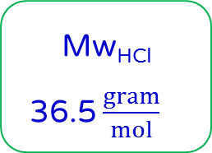
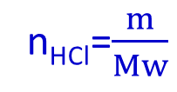
הוכחת חוק שימור המסה
O_{2(g)}→
4HCl_{(g)}+
2H₂O_{(g)}+
2Cl_{2(g)}
ניסוח מאוזן של התגובה
:
:
:
4
1
2
2
יחס המולים בתגובה
m_{HCl}
365gram
Mw_{HCl}
36.5 $\frac{gram}{mol}$
n_{HCl}=$\frac{m}{Mw}$
n_{HCl}
10 mol

Slide 35

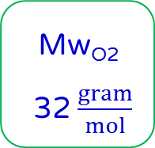
הוכחת חוק שימור המסה
O_{2(g)}→
4HCl_{(g)}+
2H₂O_{(g)}+
2Cl_{2(g)}
ניסוח מאוזן של התגובה
:
:
:
4
1
2
2
יחס המולים בתגובה
m_{HCl}
365gram
m_{O2} 80gram
Mw_{HCl}
36.5 $\frac{gram}{mol}$
Mw_{O2}
32 $\frac{gram}{mol}$
n_{HCl}=$\frac{m}{Mw}$
m=nxMw
n_{HCl}
10 mol
:
n_{O2}
2.5 mol

Slide 36
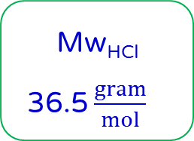
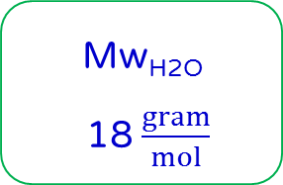
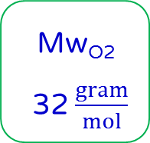

הוכחת חוק שימור המסה
O_{2(g)}→
4HCl_{(g)}+
2H₂O_{(g)}+
2Cl_{2(g)}
ניסוח מאוזן של התגובה
:
:
:
4
1
2
2
יחס המולים בתגובה
m_{HCl}
365gram
m_{O2} 80gram
m_{H2O}
90gram
Mw_{HCl}
36.5 $\frac{gram}{mol}$
Mw_{O2}
32 $\frac{gram}{mol}$
Mw_{H2O}
18 $\frac{gram}{mol}$
n_{HCl}=$\frac{m}{Mw}$
m=nxMw
m=nxMw
n_{HCl}
10 mol
:
n_{O2}
2.5 mol
:
n_{H2O}
5mol

Slide 37
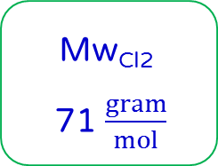

הוכחת חוק שימור המסה
O_{2(g)}→
4HCl_{(g)}+
2H₂O_{(g)}+
2Cl_{2(g)}
ניסוח מאוזן של התגובה
:
:
:
4
1
2
2
יחס המולים בתגובה
m_{HCl}
365gram
m_{O2} 80gram
m_{H2O}
90gram
m_{Cl2}
355gram
Mw_{HCl}
36.5 $\frac{gram}{mol}$
Mw_{O2}
32 $\frac{gram}{mol}$
Mw_{H2O}
18 $\frac{gram}{mol}$
Mw_{Cl2}
71 $\frac{gram}{mol}$
n_{HCl}=$\frac{m}{Mw}$
m=nxMw
m=nxMw
m=nxMw
n_{HCl}
10 mol
:
n_{O2}
2.5 mol
:
n_{H2O}
5mol
:
n_{Cl2}
5mol

Slide 38
הוכחת חוק שימור המסה
O_{2(g)}→
4HCl_{(g)}+
2H₂O_{(g)}+
2Cl_{2(g)}
ניסוח מאוזן של התגובה
:
:
:
4
1
2
2
יחס המולים בתגובה
m_{HCl}
365gram
m_{O2} 80gram
m_{H2O}
90gram
m_{Cl2}
355gram
+
=
+
המסה הכוללת בגרמים של המגיבים
365+80.0= 445 gram
המסה הכוללת בגרמים של התוצרים
90+355= 445 gram

Slide 39
סטוכיומטריה בתגובות שמעורבים בהן גזים
עסקנו בעקרונות העומדים בבסיס ההיבטים הכמותיים- של חישובי מסה בגרמים של החומרים המשתתפים בתגובה. אנחנו יודעים לקבוע בתגובה כימית מהי המסה בגרמים הדרושה מכל אחד מהחומרים המגיבים / מהי מסת התוצר שתתקבל בתגובה הכימית.
נעשה שימוש באותם עקרונות ונתמקד בהיבטים הכמותיים הנוגעים לנפחים של גזים.
על ההיבטים הייחודיים לחומרים במצב הצבירה הגזי נרחיב בשיעור הבא.
V [ליטר]- נפח של גזים הוא מאפיין שניתן למדידה.
ניתן לקשר בין הנפח לבין מושג המול.

Slide 40
סטוכיומטריה בתגובות שמעורבים בהן גזים-
- Vm מוגדר כנפח שתופס מול מולקולות של כל גז.
יחידות המידה של נפח גז הם : מיליליטר (מ"ל) , ליטר.
הטמפרטורה והלחץ משפיעים על נפח הגז
ולכן חשוב להגדיר באילו תנאים בדיוק נעשית מדידת הנפח של 1 מול גז.
RTP= לחץ 1 אטמ', 25⁰C
Vm=25.0 liter/mol
STP= לחץ 1 אטמ', 0⁰C
Vm=22.4 liter/mol

Slide 41



חישוב נפח גז בתנאי טמפרטורה ולחץ מוגדרים
Vm 1 מול
V
n מול
V
$$\frac{n}{1}$$
$$\frac{V }{Vm}$$
n
Vm
$$=$$

Slide 42
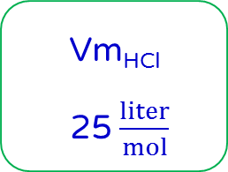
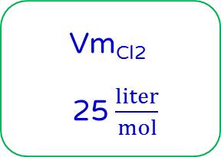
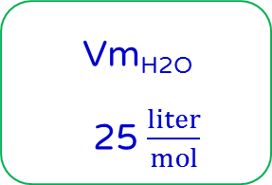
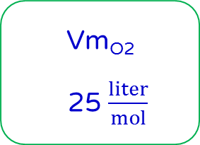
נפחי הגזים בטמפרטורת החדר ובלחץ אטמוספירי
O_{2(g)}→
4HCl_{(g)}+
2H₂O_{(g)}+
2Cl_{2(g)}
ניסוח מאוזן של התגובה
:
:
:
4
1
2
2
יחס המולים בתגובה
:
:
n_{HCl}
10 mol
n_{O2}
2.5 mol
n_{H2O}
5mol
:
n_{Cl2}
5mol
V
Vm_{HCl}
25 $\frac{liter}{mol}$
Vm_{O2}
25 $\frac{liter}{mol}$
Vm_{H2O}
25 $\frac{liter}{mol}$
Vm_{Cl2}
25 $\frac{liter}{mol}$
n
Vm
V=nxVm
V=nxVm
V=nxVm
V=nxVm
V_{HCl}
250 liter
V_{O2}
62.5 liter
V_{H2O}
125 liter
V_{Cl2}
125 liter

Slide 43
האם קיים חוק שימור נפחי הגזים
O_{2(g)}→
ניסוח מאוזן של התגובה
4HCl_{(g)}+
2H₂O_{(g)}+
2Cl_{2(g)}
:
:
:
יחס המולים בתגובה
4
1
2
2
V_{HCl}
250 liter
V_{O2}
62.5 liter
V_{H2O}
125 liter
V_{Cl2}
125 liter
נפח הגזים בטמפרטורת החדר
ובלחץ אטמוספירי.
נפח הגזים הכולל בליטרים של המגיבים
250+62.5= 312.5 liter
נפח הגזים הכולל בליטרים של התוצרים
125+125= 250liter

Slide 44
הכימיה של כריות אוויר במכוניות
"כריות אויר" חייבות להתנפח בִּן-רגע (0.03 שניות), בעת התנגשות חזיתית של המכונית.
החומר העיקרי להפעלת הכרית הוא נתרן אזיד, NaN_{3(s)} . ברגע ההתנגשות חיישן רגיש לשינוי פתאומי במהירות מפעיל מצית חשמלי, הגורם לפירוק ה- NaN_{3(s)}
ל-נתרן מוצק, Na_{(s)} ול- 70 ליטר גז חנקן, N_{2(g)}.
מהי מסת נתרן אזיד, NaN_{3(s)} שיש לשים בהגה המכונית?
2NaN_{3(s)} → 2Na_{(s)} + 3N_{2(g)}
ניסוח מאוזן של התגובה

Slide 45
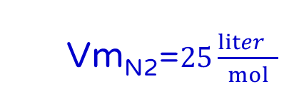
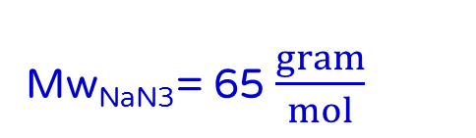
2NaN_{3(s)} → 2Na_{(s)} + 3N_{2(g)}
ניסוח מאוזן של התגובה
2
:
:
2
3
יחס המולים בתגובה
m_{NaN3} =
? gram
V_{N2}= 70 liter
השאלה
Mw_{NaN3}= 65 $\frac{gram}{mol}$
Vm_{N2}=$25\frac{liter }{mol}$
הפתרון
n_{NaN3}= ?mol
n_{N2}=?mol

Slide 46
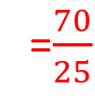
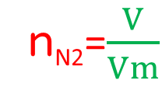
2NaN_{3(s)} → 2Na_{(s)} + 3N_{2(g)}
ניסוח מאוזן של התגובה
:
:
2
2
3
יחס המולים בתגובה
m_{NaN3} =
? gram
V_{N2}= 70 liter
השאלה
Mw_{NaN3}= 65 $\frac{gram}{mol}$
Vm_{N2}=$25\frac{liter }{mol}$
V
הפתרון
n
Vm
n_{N2}=$\frac{V}{Vm}$
=$\frac{70}{25}$
=2.8
n_{NaN3}= ? mol
n_{N2}=? mol
n_{N2}=2.8 mol

Slide 47
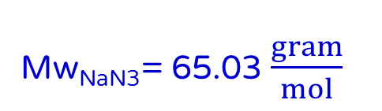
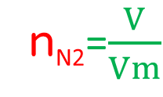
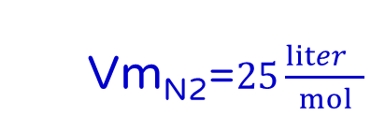
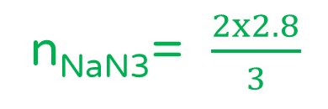
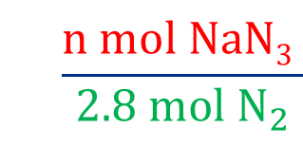
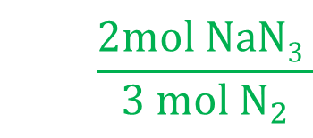
2NaN_{3(s)} → 2Na_{(s)} + 3N_{2(g)}
ניסוח מאוזן של התגובה
:
:
2
2
3
יחס המולים בתגובה
m_{NaN3} =
? gram
V_{N2}= 70 liter
השאלה
Mw_{NaN3}= 65.03 $\frac{gram}{mol}$
Vm_{N2}=$25\frac{liter }{mol}$
הפתרון
n_{N2}=$\frac{V}{Vm}$
לפי יחסי המולים
n_{N2}=2.8 mol
n_{NaN3}= ? mol
n_{NaN3}= 1.87mol
$$\frac{2mol NaN3 }{{3 mol N}_{2}}$$
$$\frac{n mol NaN3 }{2.8{ mol N}_{2}}$$
=
n_{NaN3}= $\frac{2x2.8}{3}$
= 1.87 mol

Slide 48
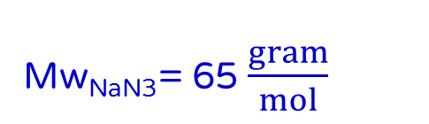

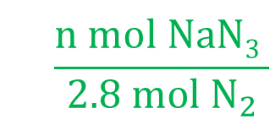
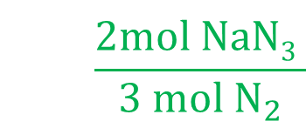
2NaN_{3(s)} → 2Na_{(s)} + 3N_{2(g)}
ניסוח מאוזן של התגובה
:
:
2
2
3
יחס המולים בתגובה
m_{NaN3} =
? gram
V_{N2}= 70 liter
121.55 gram
השאלה
Mw_{NaN3}= 65 $\frac{gram}{mol}$
Vm_{N2}=$25\frac{liter }{mol}$
m
n_{N2}=$\frac{V}{Vm}$
הפתרון
Mw
n
m_{NaN3}= n x Mw
= 1.87 x 65
=121.55 gram
לפי יחסי המולים
n_{N2}=2.8 mol
n_{NaN3}= 1.87mol
$$\frac{2mol NaN3 }{{3 mol N}_{2}}$$
$$\frac{n mol NaN3 }{2.8{ mol N}_{2}}$$
=

Slide 49
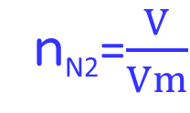
2NaN_{3(s)} → 2Na_{(s)} + 3N_{2(g)}
ניסוח תגובה מאוזנת
:
:
2
2
3
יחס מולים
m_{NaN3} =
V_{N2}= 70 liter
121.55 gram
השאלה
Mw_{NaN3}= 65 $\frac{gram}{mol}$
Vm_{N2}=$25\frac{liter }{mol}$
n_{N2}=$\frac{V}{Vm}$
הפתרון
m_{NaN3}= n x Mw
לפי יחסי המולים
n_{N2}=2.8 mol
n_{NaN3}= 1.87mol
$$\frac{2mol NaN3 }{{3 mol N}_{2}}$$
$$\frac{n mol NaN3 }{2.8{ mol N}_{2}}$$
=

Slide 50

תרגול-חישובים בתגובות כימיות
סרקו את קוד ה- QR וענו על השאלות
בהצלחה לכולם.

Slide 51
המצגת נערכה על פי:
א. יחסים וקשרים בעולם החומרים-תמי לוי נחום, יעל שורץ, זיוה בר-דב.(ספר לימוד)
מטה מל"מ- המרכז הישראלי לחינוך מדעי טכנולוגי ע"ש עמוס דה שליט ומשרד החינוך
ב. חומרים של עדינה שינפלד וירדן קדמי
ג. הכימיה-אתגר: רות בן-צבי ויהודית זילברשטיין . (ספר לימוד)
(המחלקה להוראת המדעים, מכון ויצמן למדע, רחובות)
ד.מצגת של נחשון

Slide 52

שימוש ביצירות מוגנות בזכויות יוצרים ואיתור בעלי זכויות
השימוש ביצירות במהלך שידור זה נעשה לפי סעיף 27א לחוק זכות יוצרים, תשס"ח-2007. אם הינך בעל הזכויות באחת היצירות, באפשרותך לבקש מאיתנו לחדול מהשימוש ביצירה, זאת באמצעות פנייה לדוא"ל rights@education.gov.il

